Slide 1
MODELO DE CLÚSTER PARA LA EXPORTACIÓN DE CHOCOLATE APTO PARA DIABÉTICOS EN EL CANTÓN LA CONCORDIA HACIA EL MERCADO FRANCÉS
AUTORA: LISETTE DENISSE LLERENA OJEDA

Slide 2
Mejorar las condiciones de vida
Producción e industrialización del cacao
Para la exportación del chocolate apto para diabéticos
Hacia el mercado francés
El modelo clúster fundamentalmente es un modelo integrador
Replicable que fomente la productividad
Que establece un producto con innovación y valor agregado
Provincia de Santo Domingo de los Tsáchilas
Cantón La Concordia
La especialización de la industrialización

Slide 3
Cacao Fino de Aroma
Stevia
El Chocolate apto para diabéticos que contiene propiedades saludables como: Regular el azúcar en la sangre, reduce la ansiedad y la presión arterial, entre otros.

Slide 4
Funcionalidad del Proyecto
Los productores Cacaoteros de La Concordia
Conozcan el diseño de exportación
Permita insertarse en el mercado internacional

Slide 5
GENERALIDADES
Factores que influyen
Condiciones de vida
Demanda
Modelo Clúster
Oferta

Slide 6
CADENA PRODUCTIVA

Slide 7
No existe comercio directo entre el productor y el cliente en el exterior
PROBLEMAS PERCIBIDOS
Poco valor agregado

Slide 8
La Legislación Ecuatoriana
Constitución del Ecuador
Código Orgánico de la Producción, Comercio e Inversiones
Ley de Economía Popular y Solidaria
Superintendencia de Bancos y Seguros
El Plan Nacional del Buen Vivir

Slide 9
OBJETIVOS
Objetivo General
Diseñar un modelo clúster de comercio exterior y negocios internacionales
Que mejore las condiciones de vida de los productores Cacaoteros del Cantón La Concordia.
Para la exportación de chocolate apto para diabéticos en el Cantón La Concordia hacia el mercado Francés

Slide 10
Objetivos Específicos
Identificar las generalidades del cantón La Concordia, conjuntamente con la base conceptual en el que se establece el proyecto de tesis.
Efectuar un análisis situacional del cantón de La Concordia y de la aplicación de la asociatividad como fundamento en modelos clúster para la exportación.
Analizar el sector cacaotero, las cifras de la producción nacional, nivel de abastecimiento de la producción y costos de producción.
Evaluar el mercado, la demanda internacional y las condiciones del Mercado Francés de chocolate concretamente del chocolate apto para diabéticos.
Determinar un estudio y diseño del procedimiento de exportación, requisitos de exportación y servicios logísticos de mercancías.
Diseñar un plan de marketing de exportación a nivel estratégico y diseño del producto: Chocolate apto para Diabéticos.
Exponer los impactos económicos y financieros del Modelo Clúster a desarrollar.

Slide 11
ANÁLISIS SITUACIONAL DEL CANTÓN LA CONCORDIA Y APLICACIÓN DE LA ASOCIATIVIDAD COMO FUNDAMENTO EN MODELOS CLÚSTER PARA LA EXPORTACIÓN

Slide 12
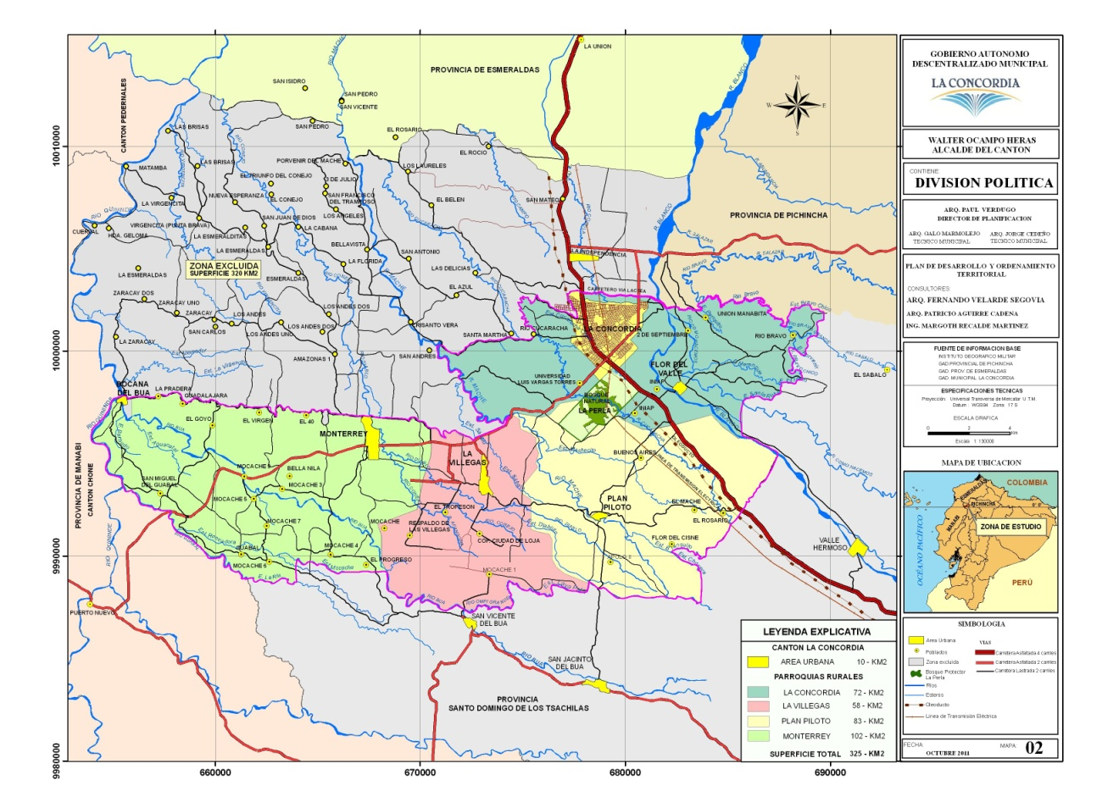
Ubicación del Cantón La Concordia
Parroquias:
La Concordia
Monterrey
Las Villegas
Plan Piloto

Slide 13
Fuentes de Ingreso
MIPRO
Cultivos de cacao
Producción de la finca
100 USD mensuales
89% de la población

Slide 14
Aspectos fundamentales de los Modelos Asociativos
Concepto de Modelo Clúster
Un clúster es una opción para involucrar a diferentes actores cuyas actividades se complementan en cadenas de valor, en procesos de crecimiento social y económico.

Slide 15
Experiencia Internacional

Slide 16
Estructura de los modelos clúster de exportación
Existen 2 tipos de estructura según la ONUDI:
Consorcios de Exportación
Centro de Acopio

Slide 17
MODELO CLUSTER PROPUESTO
Desarrollo de acciones piloto
Diseño de estrategia
Gestión e implementación
Asociatividad de productores de Cacao
Participación del Municipio La Concordia
Selección del centro de acopio
Logística y Transporte
Industrialización de Cacao a Chocolate
Plan de Exportación
Promoción y selección de productores
Formación base de confianza

Slide 18
Forma Jurídica de los modelos clúster de exportación
a) Corporaciones
b) Sociedades anónimas y limitadas
c) Unión en sociedad de hecho
Lo que se plantea es la corporación ya que es lo mas equivalente a la representación que buscamos, no tiene fines de lucro, busca promover el bien común de las personas o empresas miembros.

Slide 19
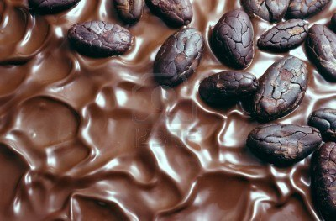
ANÁLISIS DEL SECTOR CACAOTERO, PRODUCCIÓN NACIONAL Y ABASTECIMIENTO

Slide 20
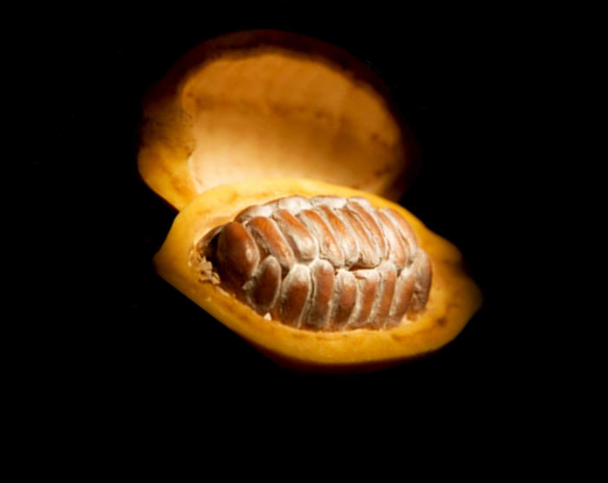
Cacao Ecuatoriano
El cacao es uno de los más significativos símbolos del país.
Ecuador posee una gran superioridad en este producto.
Más del 70% de la producción mundial de cacao fino de aroma.

Slide 21
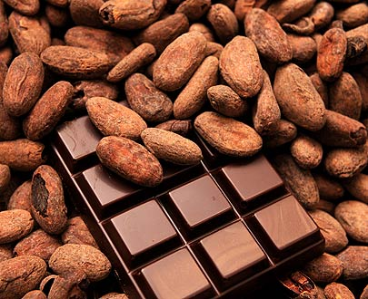
Proceso de producción del cacao en grano

Slide 22
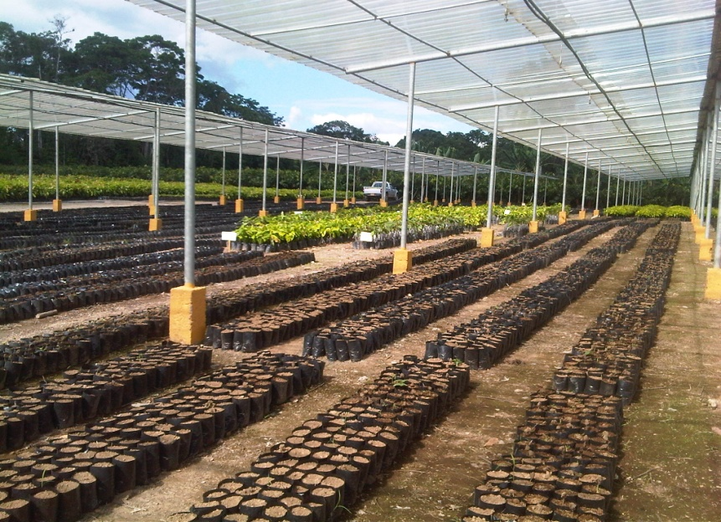
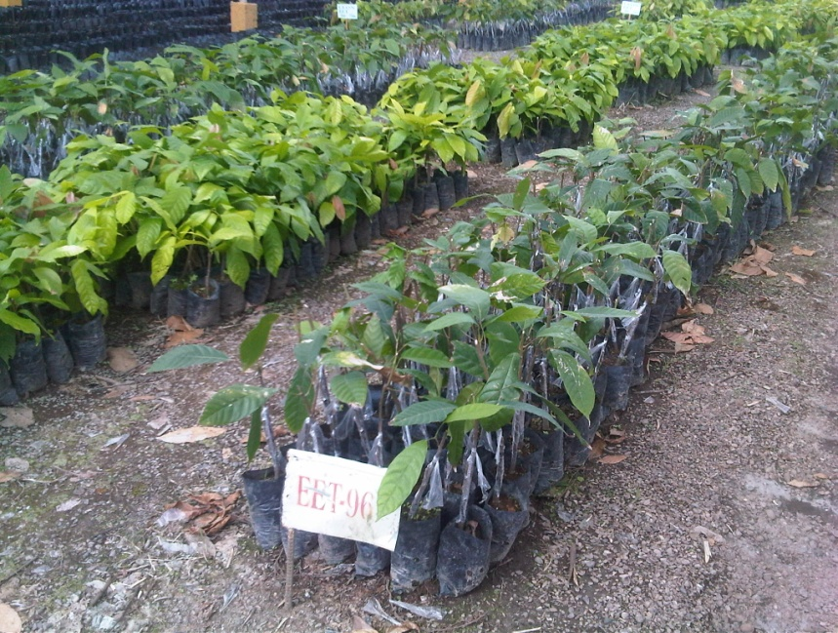
SIEMBRA

Slide 23
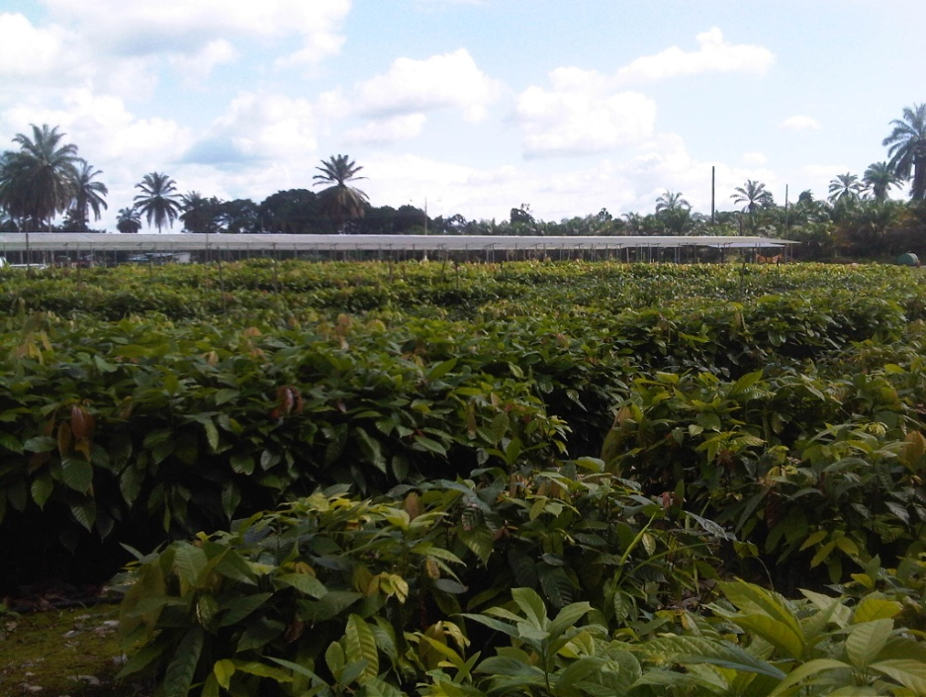
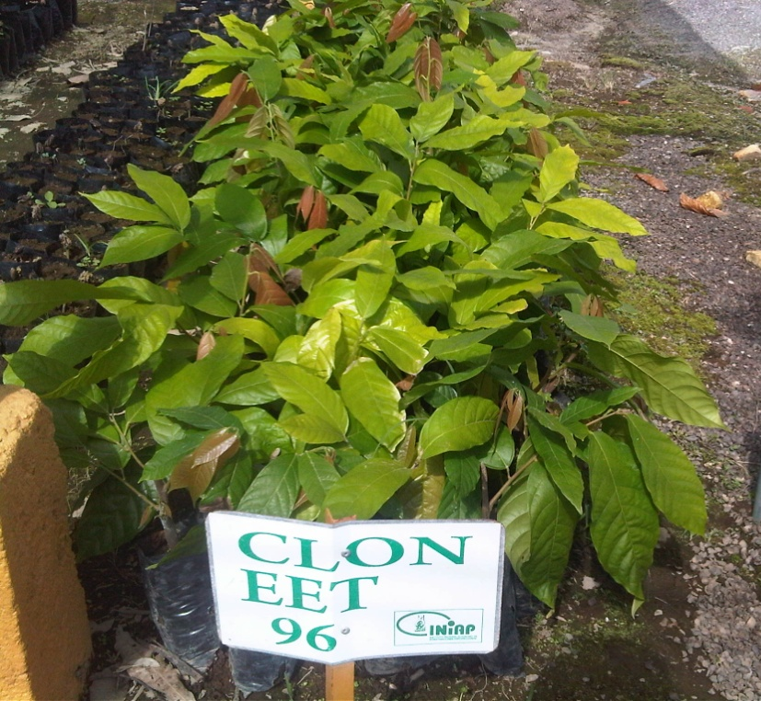
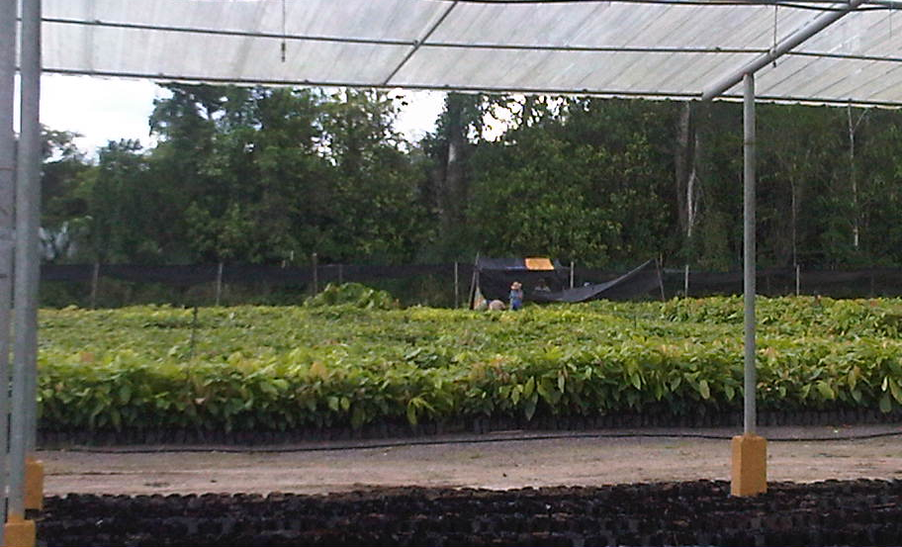
SIEMBRA

Slide 24
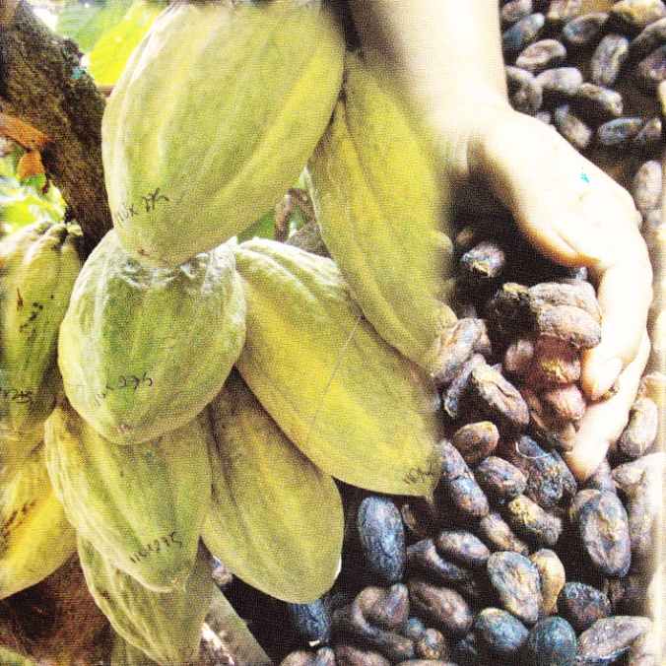
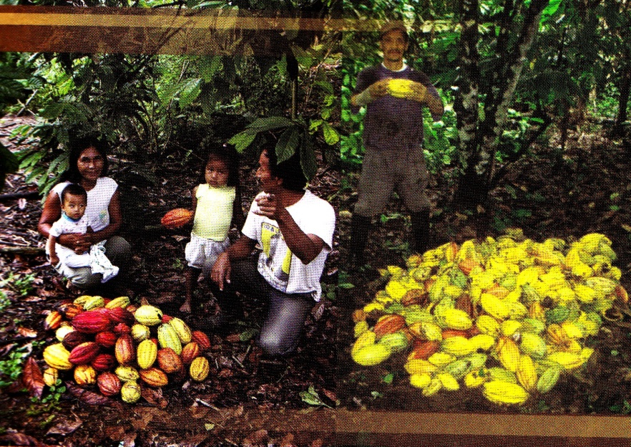
COSECHA

Slide 25
FERMENTADO

Slide 26
SECADO

Slide 27
SELECCION Y CLASIFICACION

Slide 28
RUTA DEL CACAO
La región que concentra mayor cantidad de cacao en cuanto a superficie cosechada es la región costa es el 80% a nivel nacional año 2009.
Las provincias que cuentan con una mayor superficie cosechada de cacao en la región Costa son: Manabí, Los Ríos, Guayas y Esmeraldas. Las principales provincias de la región Sierra que cultivan cacao son: Cotopaxi, Bolívar y Cañar.

Slide 29
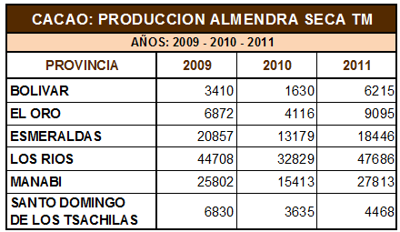
Producción de cacao a nivel provincial

Slide 30
Proyección de la Producción
Promedio del Crecimiento de la Producción
Año | Producción TM | % Crecimiento producción
2007 | 7.259,00 | -
2008 | 18.748,00 | 258,27%
2009 | 20.857,00 | 111,25%
2010 | 13.179,00 | 63,19%
2011 | 18.446,00 | 139,97%
Promedio |  | 143,17%

Slide 31
Unidades de producción en el Cantón La Concordia
La Concordia
1.500 unidades productivas (familias)
Sector Cacaotero
ASOCA-LC: 30 comunidades, son cerca de 400 UPAS (familias

Slide 32
Estudio de producción cuantitativa y cualitativa
Producción ASOCA-LC año 2010
PRODUCCIÓN EN HECTÁREAS Y QUINTALES 2010
HECTÁREAS CACAO NACIONAL | 1035
HECTÁREAS CACAO CCN‐51 | 476
PRODUCCIÓN NACIONAL QQ/AÑO | 10152
PRODUCCIÓN CCN‐51 QQ/AÑO | 5320

Slide 33
Procesos de producción de Barras de Chocolate

Slide 34
Mecanismos de comercialización
La comercialización de cacao desarrollada en el país en un 97% por intermediarios desde los recintos hasta Guayaquil (ANECACAO); el tipo de cacao corriente o categoría ASE; este cacao es comercializado en un 95% para la exportación hacia la industria de chocolates y semi-elaborados, y el 5% es procesado dentro del país.
Las categorías ASS y ASSS es dirigido directamente hacia la industria de chocolates finos, especialmente en el mercado europeo.
En el sector no existe todavía la producción de chocolate en barras de ninguna calidad, existen aperturas para procesar el cacao hasta bombones de chocolate con la ayuda del GADM-La Concordia.
A.S.S.S: Arriba superior Summer Selecto
A.S.S.: Arriba Superior Selecto
A.S.E.: Arriba Superior Época
CCN51: Es una variedad (clon) creada en el Ecuador que significa “Colección Castro Naranjal”

Slide 35
Análisis de Costos

Slide 36
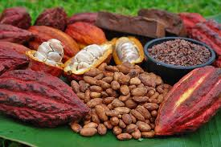
EVALUACIÓN DEL MERCADO, DEMANDA INTERNACIONAL Y COMPETENCIA INTERNACIONAL

Slide 37
DIFERENCIA ENTRE CACAO DE SEMILLA Y CLON DE CACAO
CACAO DE SEMILLA FINO DE AROMA | CLON DE CACAO CCN-51
El proceso de fertilización es de manera tradicional, mediante la intervención del ecosistema. Tiene una vida útil de 40 años aproximadamente. El tiempo de producción de siembra es de 4 a 5 años. Susceptible a enfermedades, afectan el 60% al 70% de la producción total. Rendimiento por Hectárea de 20 a 25 qq. Superficie plantada a nivel nacional: 140 mil hectáreas aproximadamente (40%). | Embriogénesis somática, puede obtener embriones a partir de cualquier tejido vegetal. Tiene una vida útil hasta de 35 años con un buen manejo. El tiempo de producción de siembra es de 2 años. Se identifico que es resistente a enfermedades. Rendimiento por Hectárea de 40 qq en adelante. Superficie plantada a nivel nacional: 210 mil hectáreas aproximadamente (60%).

Slide 38
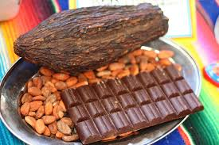
Clasificación arancelaria subpartida: 1806.32.00.00

Slide 39
CIFRAS COMERCIALES DE EXPORTACIÓN TOTALES POR VOLUMEN (2010-2011-2012)
SUBPARTIDA NANDINA | DESCRIPCIÓN | 2010 TM | 2011 TM | 2012 TM
1806320000 | SIN RELLENAR | 205,36 | 281,63 | 200,42
TOTAL GENERAL: |  | 205,36 | 281,63 | 200,42

Slide 40
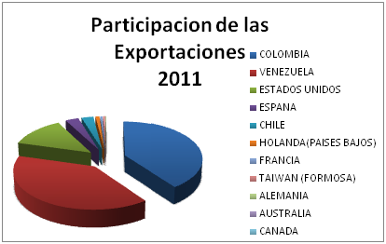
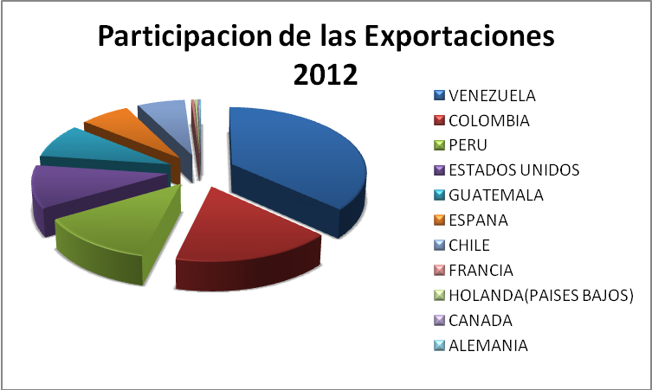
PARTICIPACIÓN DE LAS EXPORTACIONES POR PAÍSES

Slide 41
Análisis de las condiciones del mercado y viabilidad de comercialización hacia el Mercado Francés
Europa busca chocolates de alta calidad, consume más de 40% del chocolate mundial
Productos de calidad que cumplen con ciertos criterios.
Las certificaciones internacionales, europeas y nacionales.
Francia es el país en el que se consume chocolate negro con alta tasa de cacao.

Slide 42
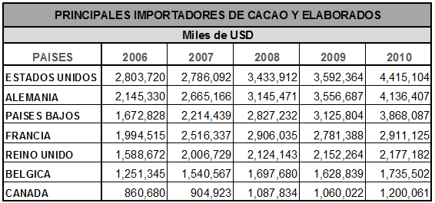
Principales importadores de cacao y elaborados (2006 – 2010)

Slide 43
PRODUCTOS MAS IMPORTANTES QUE EXPORTAMOS HACIA FRANCIA
PAÍS | SUBPARTIDA NANDINA | DESCRIPCIÓN NANDINA | TM | FOB - DÓLAR | % / TOTAL FOB - DÓLAR
FRANCIA | 0306139100 | Camarones | 56.467,94 | 300.478,11 | 44.64
 | 1604141000 | Atunes | 27.601,85 | 126.385,50 | 18.78
 | 2008910000 | Palmitos | 27.678,46 | 69.111,70 | 10.27
 | 0306139900 | Camarones | 8.473,83 | 48.614,65 | 7.23
 | 0603110000 | Rosas | 3.462,48 | 22.063,87 | 3.28
 | 1604200000 | Conservas de Pescado | 3.021,92 | 14.778,87 | 2.20
 | 4407220000 | Virola, Imbuia y Balsa | 3.558,80 | 14.407,60 | 2.15
 | 1804001200 | (Chocolate / Elaborados) Con un Índice de Acidez Expresado en Ácido Oleico Superior a 1% pero Inferior o Igual a 1.65% | 2.200,40 | 8.404,91 | 1.25
 | 0304990000 | Camarones | 1.055,59 | 8.265,74 | 1.23
 | 0306160000 | Camarones y Langostinos | 1.053,95 | 6.129,65 | 0.90

Slide 44
Zonas de producción y principales países productores y consumidores de cacao

Slide 45
ESTUDIO Y DISEÑO DEL PROCEDIMIENTO DE EXPORTACIÓN, REQUISITOS DE EXPORTACIÓN Y SERVICIOS LOGÍSTICOS DE MERCANCÍAS

Slide 46
Requisitos para ser exportador:
RUC
Patente Municipal
Registro como Operador Económico Autorizado
Registro como Exportador

Slide 47
Documentos de Soporte:
Factura Comercial
Certificado de Origen
Packing List
Documento de Transporte

Slide 48
Documentos de Acompañamiento:
Licencias Previas
Certificado Fitosanitario

Slide 49
Requisitos Arancelarios y para arancelarios para la exportación del Chocolate Apto para Diabéticos
Acuerdos Comerciales: Sistema Generalizado de Preferencias (SGP) y SGP Plus aplicado por los países desarrollados a productos provenientes de países en desarrollo.
Certificaciones para el Mercado Francés: Comercio Justo, Rainforest Alliance, Certificación UTZ, Label AB.

Slide 50
Término de negociación

Slide 51
Plan de distribución
Transoceánica
Mayor frecuencia
En Ecuador
Los puertos de Manta y Guayaquil.
En Francia
Los puertos de Dunkerque y Brest.

Slide 52
Empaques, embalajes y unidades de carga para el transporte internacional
2000/36/EC del Parlamento Europeo y del Consejo (23/06/2000) se encuentran los requisitos relativos al cacao y chocolate especificaciones de etiquetado
Directiva 2000/13/EC Etiquetado, presentación y publicidad

Slide 53
Empaques
Empaque primario:
Peso: 50 gramos
Dimensiones: (alto: 2,5cm ancho: 5cm largo: 12cm)
Empaque secundario: 12 barras de chocolate
Peso: 0,6 kg
Empaque Terciario:
Contiene un total de 144 barras
12 cajas
Peso 7,2 kg

Slide 54
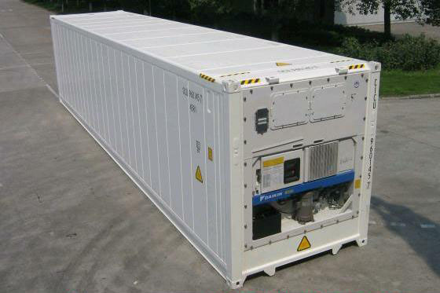
EXPORTACION
Cada exportación se establece en total con 2 contenedores de 40 pies reefer que contienen:
Pallets: 80
Cajas: 4.000
Unidades: 576.000
Peso: 28.800Kg.
Precio: 720.000

Slide 55
DISEÑO DEL PLAN DE MARKETING DE EXPORTACIÓN DEL CHOCOLATE APTO PARA DIABÉTICOS HACIA EL MERCADO FRANCÉS

Slide 56
MARKETING MIX
$1,25 USD
ETHIQUABLE

Slide 57
Matriz BCG Principales Mercados

Slide 58
Diseño de la marca y del producto
Razón Social: CHOCOLAT EXPORT DEL ECUADOR
Nombre Comercial y Marca: CHOCOLAT-EXPORT
Logotipo:

Slide 59
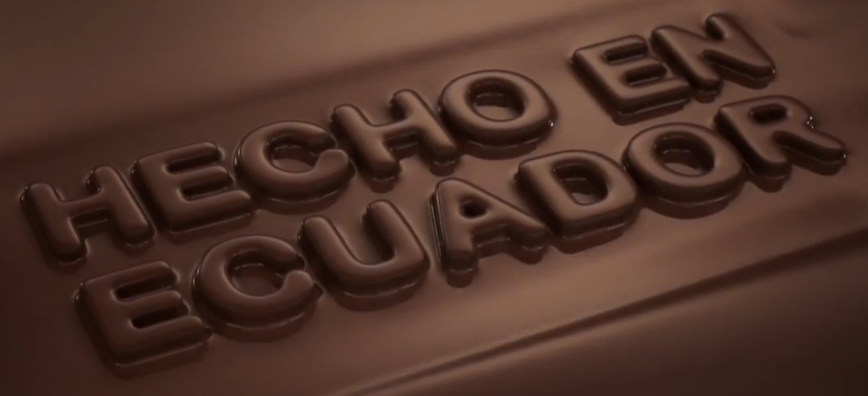
Características internas
Publicidad de Chocolat-Export
80% Cacao Fino de Aroma
11% Stevia
9% Manteca de Cacao
Amarrillo
Dorado
Cafe

Slide 60
Organigrama jerárquico – funcional Chocolat Export
CORPORACIÓN CHOCOLAT-EXPORT DEL ECUADOR
REPRESENTANTE
LEGAL
JUNTA
DIRECTIVA
CONTADORA
REPRESENTANTE
ASOCA-LC
REPRESENTANTE
CENTRO DE ACOPIO
REPRESENTANTE
LOGÍSTICA Y DISTRIBUCIÓN
REPRESENTANTE
INDUSTRIALIZACIÓN
REPRESENTANTE
COMERCIO EXTERIOR

Slide 61
ANÁLISIS DE IMPACTOS ECONÓMICOS Y FINANCIEROS

Slide 62
Estado de Situación Inicial
ACTIVOS |  |  | PASIVO Y PATRIMONIO
Activos Corrientes |  | 4.000 | Pasivo |  | 357.694
Caja/Bancos | 4.000 |  | Préstamo BNF | 357.694
Activos Fijos |  | 436.218
Muebles y Enseres | 1.000
Equipos de Computación | 1.000
C.P. Materia prima | 82.918 |  | Patrimonio |  | 89.424
C. Centro Acopio | 400 |  | Capital Social | 89.424
Costo Transporte | 2500
C. Industrialización | 345.600
C. Exportación | 2.800
Activos Diferidos |  | 2.300
Gasto de Constitución | 800
Gasto de Puesta en Marcha | 1.500
Otros Activos |  | 4.600
Patente Municipal | 100
Certificaciones | 4.500
TOTAL ACTIVOS |  | 447.118 | Total del Financiamiento |  | 447.118

Slide 63
Activos provocados por cada miembro del Clúster
Costo de Producción de Materia Prima
Institución | Detalle | Cantidad de producto / qq | Costo Total
ASOCA-LC | Cacao en grano | 635 | 62.618
ASOCA-LC | Stevia | 70 | 20.300
C.P. Materia prima |  |  | 82.918
Costo del Centro de Acopio
Institución | Detalle | Costo Mensual | Costo Anual
Santo Angelo S.A. | Bodega de Almacenamiento | 400 | 4.800
C. Centro de Acopio |  |  | 4.800
Costo del Transporte
Institución | Detalle | Costo por camión | Costo Total
Flexnet | 5 Camiones | 500 | 2.500
Costo Transporte |  |  | 2.500

Slide 64
Activos provocados por cada miembro del Clúster
Costo de Industrialización
Institución | Detalle | Cantidad de producto / barras | Costo Total
Salinerito | Barras de Chocolate | 576.000 | 345.600
C. Industrialización |  |  | 345.600
Costo de Exportación
Institución | Detalle | Costo Unitario | Costo Total
 | 80 Pallets | 10 | 800
CONTECON | Porteo, handling, tarifas | 500 | 500
Agente | Tramite | 150 | 150
Proyecto de Exportación | Investigación | 1350 | 1.350
C. Exportación |  |  | 2.800

Slide 65
Indicadores de Rentabilidad

Slide 66
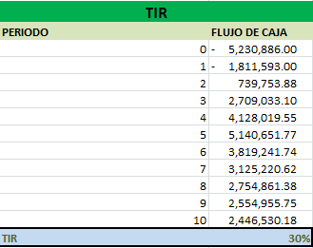
Indicadores de Rentabilidad
PERIODO DE RECUPERACION DE CAPITAL | - | 1
 | Años | meses

Slide 67
CONCLUSIONES
En el análisis situacional del Cantón de La Concordia se determino que por su ubicación, su nivel de producción de materia prima y su bajo nivel de industrialización del cacao, es un sector que necesita aportar el proyecto. Además se cuenta con apoyo del Gobierno Autónomo Descentralizado Municipal del Cantón La Concordia.
El chocolate apto para diabéticos, ha sido comparado acorde a la competencia, sin embargo el chocolate similar es el chocolate sin azúcar que es un chocolate que no es de agrado al paladar. Motivo fundamental por el que se eligió como materia prima la stevia ya que contiene ingredientes que son saludables para una persona diabética.
La pre-factibilidad de un proyecto es demostrada en el análisis financiero ya que mediante sus estados financieros, balances, flujos de caja e indicadores de rentabilidad se define si es rentable un proyecto, en el caso del Cluster Chocolate-Export los indicadores expresan que el proyecto es factible y genera rentabilidad.

Slide 68
RECOMENDACIONES
A pesar de disponer de apoyo gubernamental, un proyecto factible y autosustentable como el que se propone determina un índice de éxito elevado para su ejecución, la asociatividad propuesta para lograr beneficios colectivos y distribución de utilidades equitativas para el exportador y el productor es la primera fase para un desarrollo productivo e industrial.
Los chocolates amargos son poco conocidos y apetecidos a nivel nacional, sin embargo el mercado objetivo tiene una gran influencia en este tipo de chocolates con alto índice de cacao, poca manteca de cacao, y bajos azucares. Al momento de crear un producto se debe analizar inicialmente los procedimientos de calidad y de certificación, acompañado de las preferencias del consumidor.
El marketing de un producto acoge mucho más que la publicidad y promoción de un producto, en este análisis se lleva a cabo estudios que brindan un alcance y una visión más completa del comportamiento del mercado, que en caso de no pactar el negocio con el comprador en Francia, brinda una apertura de mercado para dirigir el producto.

